Slide 1
互联网公司秋招经验分享-后端开发
分享人：陈擎霄
日期：2020.12.02

Slide 2
时间线
谈薪签约阶段（10月-）
人赢~
投递阶段（8月-10月）
02
03
01
笔面阶段（8月-11月）
准备阶段（2月-9月）
基础知识、算法题、项目、简历。

Slide 3
目录
准备阶段
投递阶段
谈薪签约阶段
笔面阶段

Slide 4
PART 01
准备阶段

Slide 5
准备阶段（2月-9月）-基础知识
Java：基础、反射、并发、集合、虚拟机。
计算机网络：HTTP、TCP、IP。
操作系统：进程管理、内存管理、Linux。
数据结构：链表、栈、队列、树、堆。
常用算法：查找、排序、遍历、递归回溯、动态规划。
学有余力
框架：Spring、SpringMVC、MyBatis、SpringBoot。
数据库：MySQL。
中间件：缓存中间件、消息中间件。
分布式：RPC、Zookeeper、事务、锁、服务治理（通信、限流、熔断、降级）。
设计模式。
Dubbo、Thrift、gRPC。
Nginx。
ElasticSearch。

Slide 6
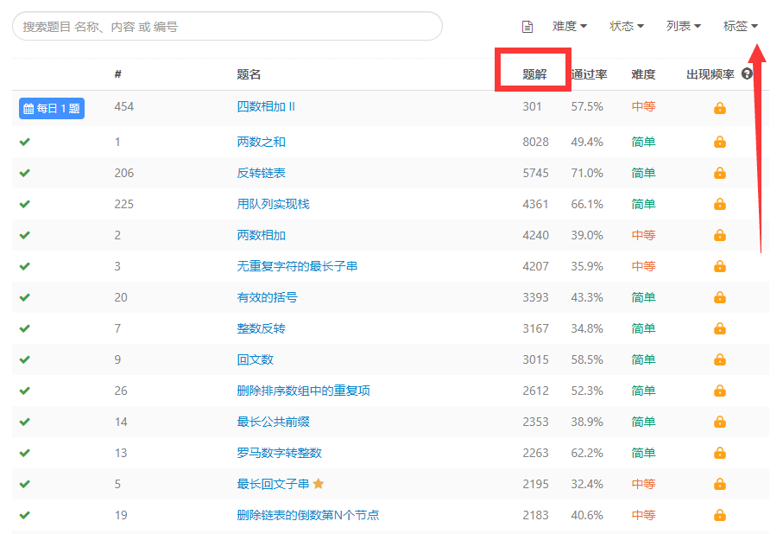
准备阶段（2月-9月）-算法题
剑指offer：刷两遍吧，按顺序刷，都刷，一个不落。
Leetcode：刷300道左右吧，建议按照标签类别和题解数量倒序刷，我只刷简单、中等难度。
算法题都是有套路的，把每个算法的框架掌握熟练。（递归回溯、动态规划）
算法题确实算比较头疼的部分，有些实在想不出来的题，直接看答案背下来吧。
面试时候手撕算法的时候，别紧张，紧张容易大脑一片空白。

Slide 7
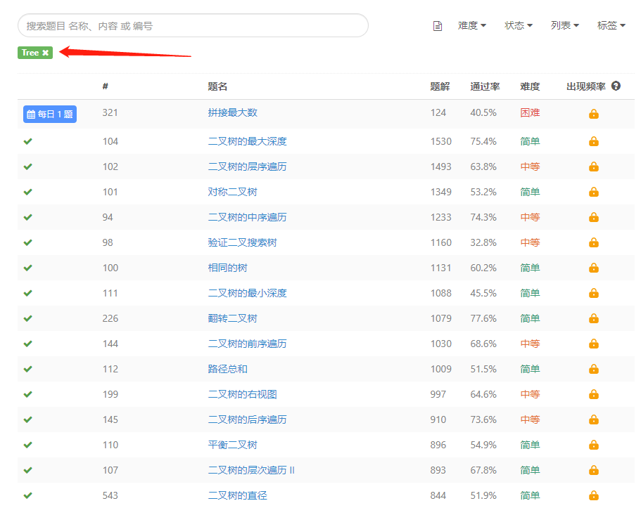
准备阶段（2月-9月）-算法题
剑指offer：刷两遍吧，按顺序刷，都刷，一个不落。
Leetcode：刷300道左右吧，建议按照标签类别和题解数量倒序刷，我只刷简单、中等难度。
算法题都是有套路的，把每个算法的框架掌握熟练。（递归回溯、动态规划）
算法题确实算比较头疼的部分，有些实在想不出来的题，直接看答案背下来吧。
面试时候手撕算法的时候，别紧张，紧张容易大脑一片空白。

Slide 8
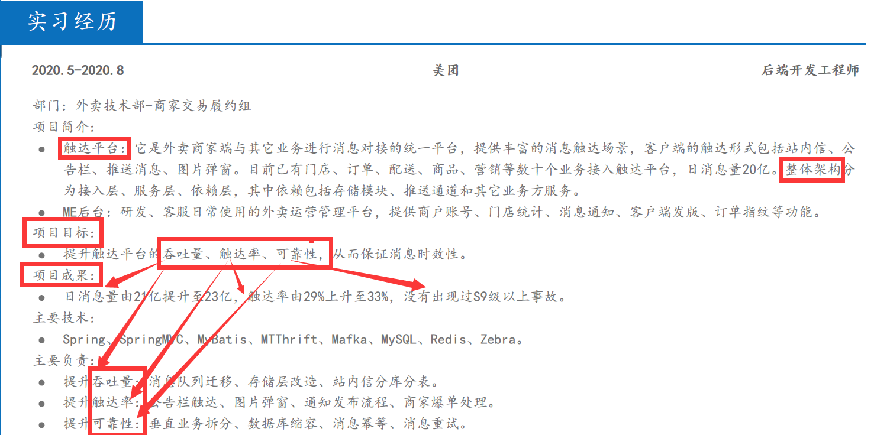
准备阶段（2月-9月）-项目
回顾做过的项目，选取一到两个和“岗位描述”匹配的项目复习一下。
做到“三有”，有亮点（技术、业务）。有的可问（深挖某点）。有的可说（遇到了什么难点，扮演什么角色）。

Slide 9
准备阶段（2月-9月）-简历
网上简历模板的网站，自动生成pdf格式。
https://www.500d.me/
https://www.wondercv.com/
建议互联网一页、国企两页（多一个校园经历部分）。
在官网上填写简历的时候，可以提前在word上写好自己的简历信息，到时候复制粘贴到官网上。
导出的pdf简历作为官网的简历附件上传上去。
五个部分：
教育背景（成绩、获奖等）
实习经历（可以分为简介、目标、成果、主要技术、主要负责）
项目经历（我写的是实验室项目，可以分为简介、目标、成果、主要技术、主要负责）
专业技能（写上自己掌握的计算机技能和四六级）
自我评价（我写了两条，2~3条为宜）

Slide 10
PART 02
投递阶段

Slide 11
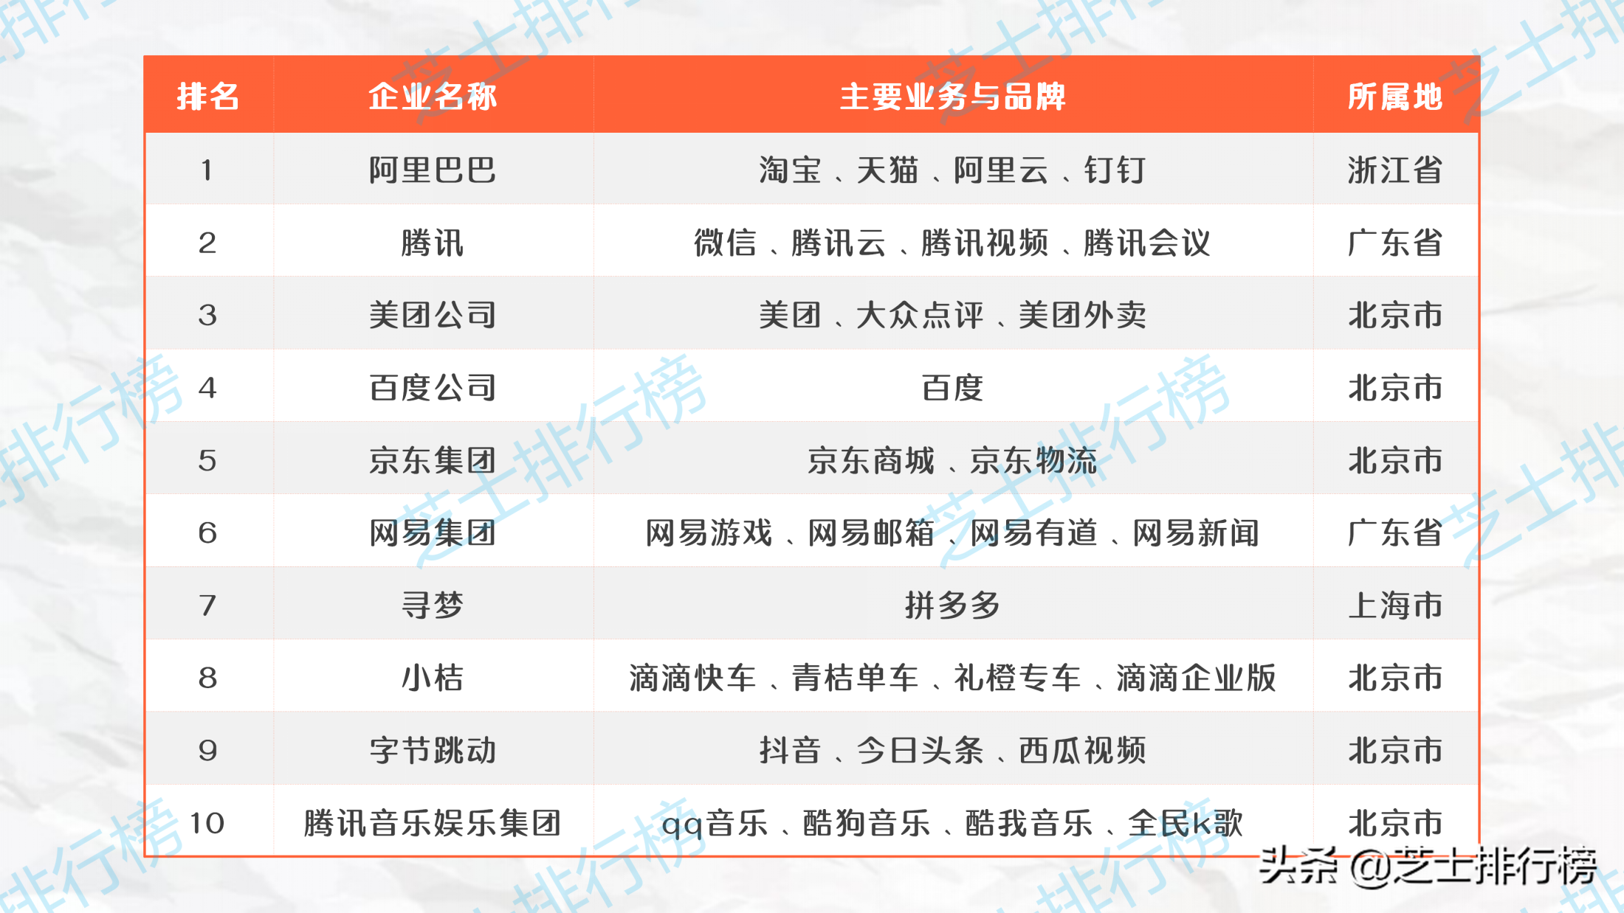
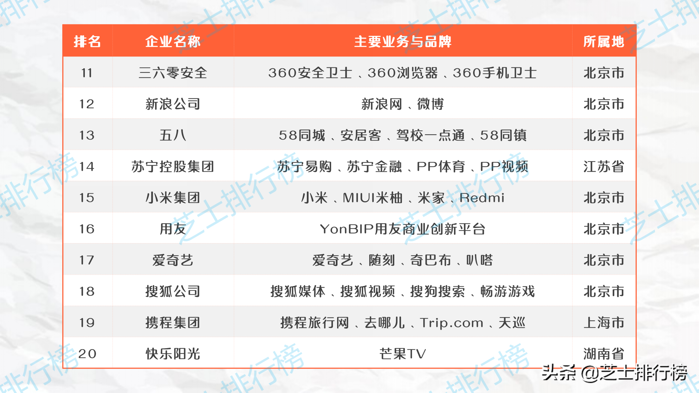
投递阶段（8月-10月）
各公司的官方招聘网站、学长学姐内推（内推其实作用不大，我都是在官网投递）。
建议投递公司的核心部门，虽然可能比较难，但是这样稳一点，不容易被优化。
投递之前可以提前了解一下部门是做什么的，总之部门收入占比越大（公司财报），越核心。
建议海投：即便暑期实习转正铁稳，也要多投投别的，多面面别的，别吊死在一棵树上。
《2020年国内互联网公司排名》➡
Notes:
核心=赚钱

Slide 12
PART 03
笔面阶段

Slide 13
笔面阶段（8月-11月）
当时准备毕设中期，反正这段时间还是很累的。节奏就是差不多每天上午下午不是在笔试，就是在面试，有冲突的话就参加意向大的。（国企、互联网都挤在这几个月）
笔试内容一般就是（选择题+算法题），难度肯定比面试的算法题难，所以笔试也得好好发挥。
有算法基础，准备充分的话，笔试基本都能过。
Notes:
核心=赚钱

Slide 14
笔面阶段（8月-11月）
面试一般就是1小时，大致流程是自我介绍+问实习+问项目+基础知识+写算法题+反问问题
好好背熟自我介绍（2分钟），给个好印象。
这个阶段，要自信，之前该复习的都复习了，不用怕，面向面经查漏补缺即可（牛客网）
秋招面试几乎都是在问实习经历。面试之后多复盘、多总结。
面试常见问题：
自己的优点？自己的缺点？最难的事情？平时如何学习的？个人职业规划？
反问问题：
部门做什么的？用到哪些技术？工作地点在哪里？
hr面试通过之后就一直等消息了，正式进入“鱼池”中，泡池子的时间是很久的。
在”鱼池“中，各公司会对所有候选人根据之前每一轮的面试评价和简历进行综合排序
放平心态，它排他的，继续面别的。
Notes:
核心=赚钱

Slide 15
PART 04
谈薪签约阶段

Slide 16
谈薪签约阶段
从10月中旬开始，公司统一谈薪（到时候hr会电话沟通）。
具体薪资内容可以在offershow小程序查看。
一般分为普通/SP/SSP档位。
如何进行offer比较？
几个维度：
1.城市
2.日常节奏（打听好是10 8 5还是10 10 5还是11 11 6，自己身体是否能承受得住）
3.部门（是不是自己喜欢做/擅长做的事情）
4.薪资
5.晋升制度
6.福利制度
多方打听，学长学姐、亲戚朋友、脉脉。
取舍offer前，一定要明确自己的目标，是否符合自己的预期。
建议：因为几个offer可能不是同一时间发，保险点可以先签一家两方保底，等另一家。反正最后一定要和你想去的公司签三方，所以要慎重签三方。
Notes:
核心=赚钱

Slide 17
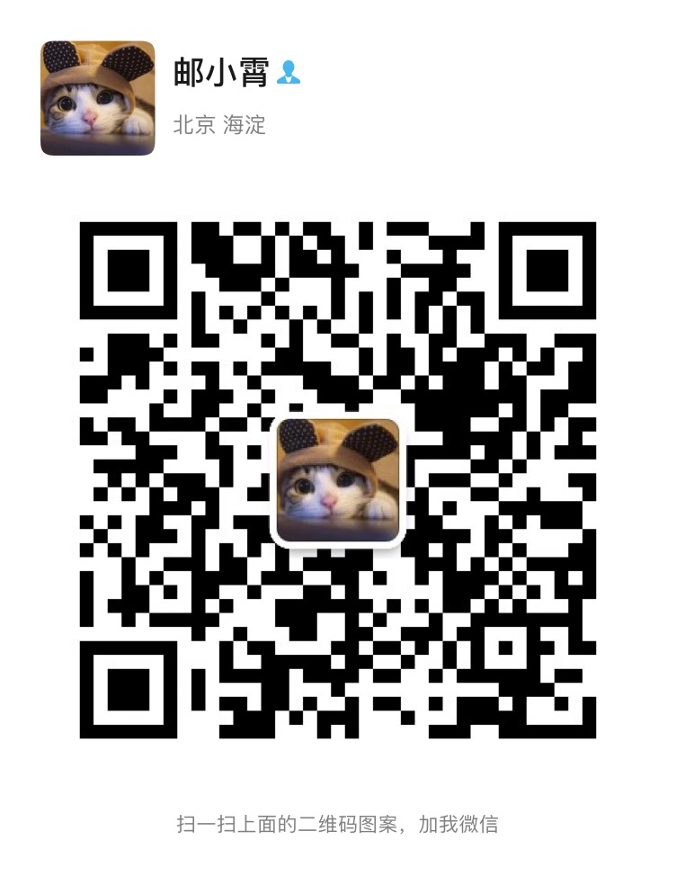
祝各位都成为Offer收割机
Question？

